Slide 1

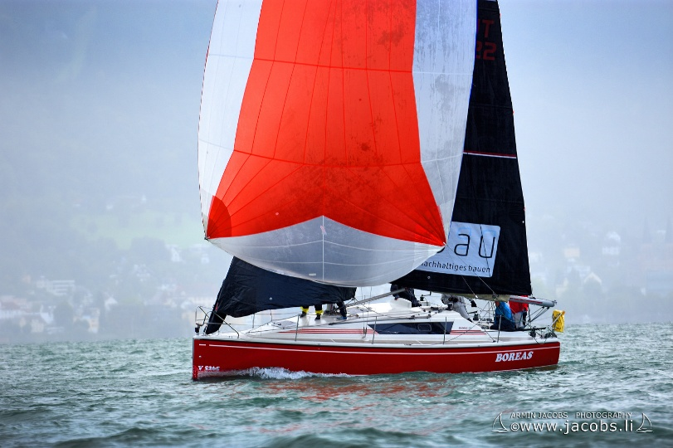
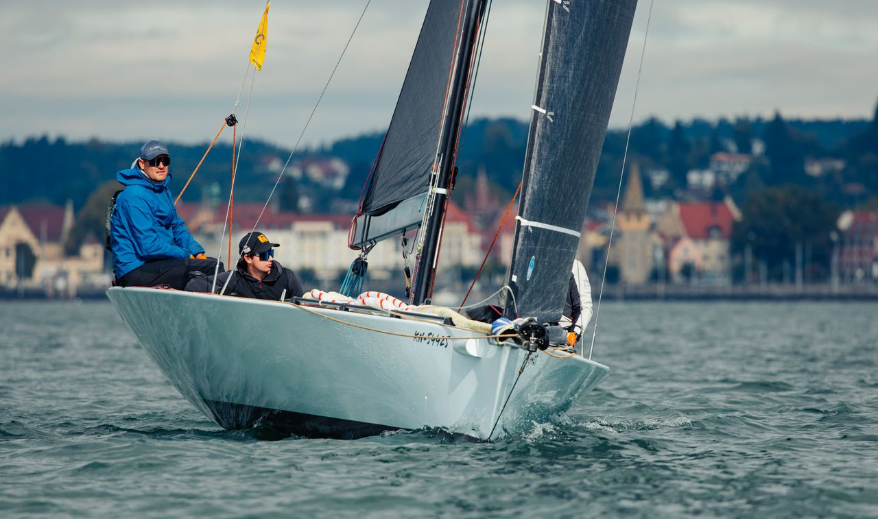
RVB Mitgliederversammlung
21. Januar 2026 (via MS Teams)

Slide 2

Tagesordnung
Begrüßung
Genehmigung der Tagesordnung
Bericht über die Saison 2025
Wahlen: Neuwahl des Vorstands
Ausblick auf die Saison 2026
Präsentation des Kassenberichts 2025 inkl. Entlastung Schatzmeister und Vorstand
Verschiedenes, Ausklang

Slide 3
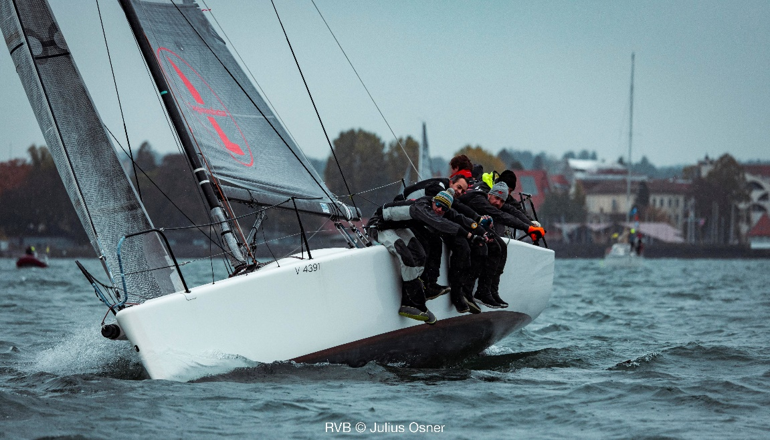
Bericht Saison 2025
Teilnehmerzahlen: Konsolidierung auf relativ niedrigem Niveau
Kurzstrecke
  Überlinger Schatzkistle – wurde mit < 10 Booten abgehalten – hohes Niveau der WFL
  Zusammenlegung Gruppen funktionierte gut – Teilungsziffer beibehalten
Langstrecke
  Doppelwertung DH und Crew
  kommt gut an
Regattawertungen
  Kaum Probleme in der Aus-
  wertung → Danke an Andreas
  Wolfram

Slide 4
Bericht Saison 2025
RVB Final Race – 33 Meldungen
Dank an YCB
Spannende und gut besuchte Zweihand-Meisterschaft
Würdige Sieger bei der
Bodenseemeisterschaft
  Kurstrecke: Boreas
  Langstrecke: ICE
  2 Hand: ICE

Slide 5
Wahlen
Wahlvorschlag:
1. Vorsitzender (und Beisitzer AUT): Dietmar Lenz
2. Vorsitzender: Benedikt Höss
Schriftführerin: Heidi Galle
Schatzmeister: Jens Lichtblau
Beisitzer GER: Jo Schwarz
Beisitzer SUI: Ernst Rohner

Slide 6
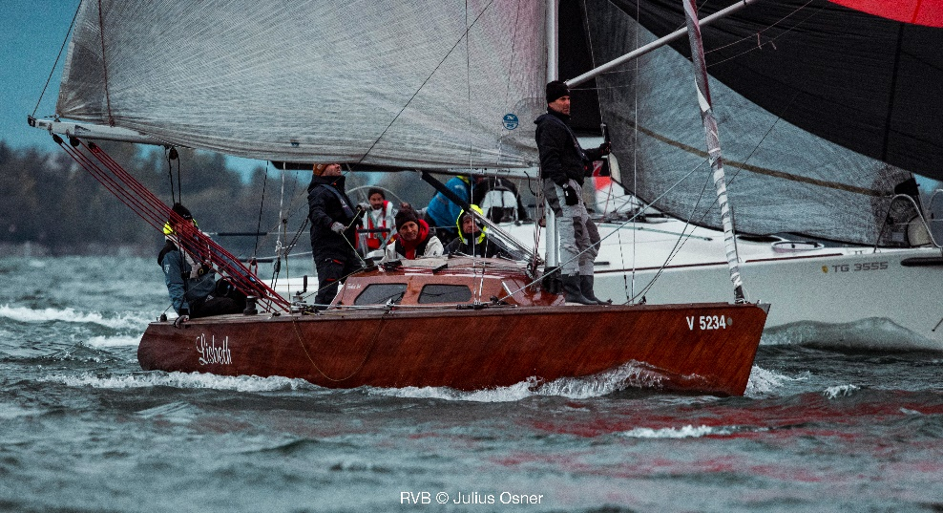
Ausblick 2026
Maßnahmen Teilnehmerzahlen
Mobilisierung der Jugend
Kooperation mit X99 und J70 – auch Kooperation mit J70 Battle
Event. andere Klassen

Slide 7
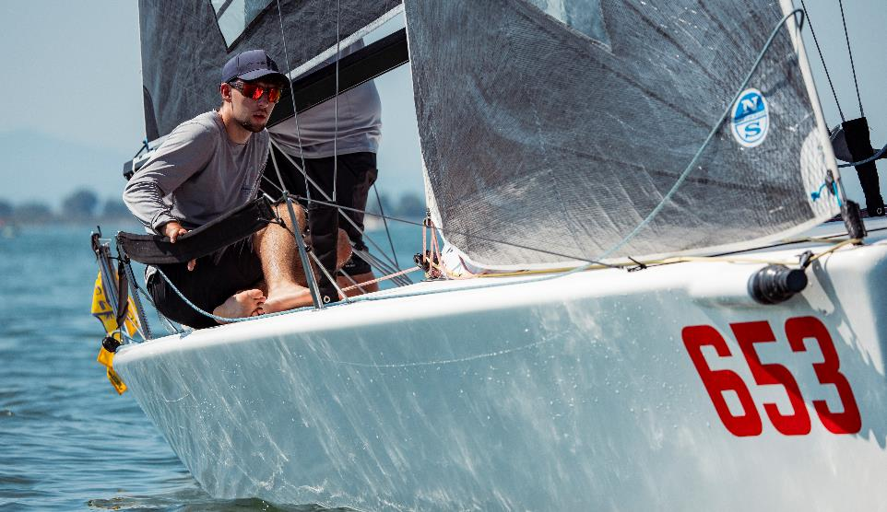
Ausblick 2026
Maßnahmen Teilnehmerzahlen
Erwerb von Einheitsmessbriefen durch RVB, in Ausschreibungen verankern, dass Klassenmessbrief ausreicht:
„Boote ohne eigenen Messbrief
dürfen ausschließlich mit OD-Messbriefen
gewertet werden“
Segel müssen Klassensegel
sein
X-99, J70, Melges 24, Longtze

Slide 8
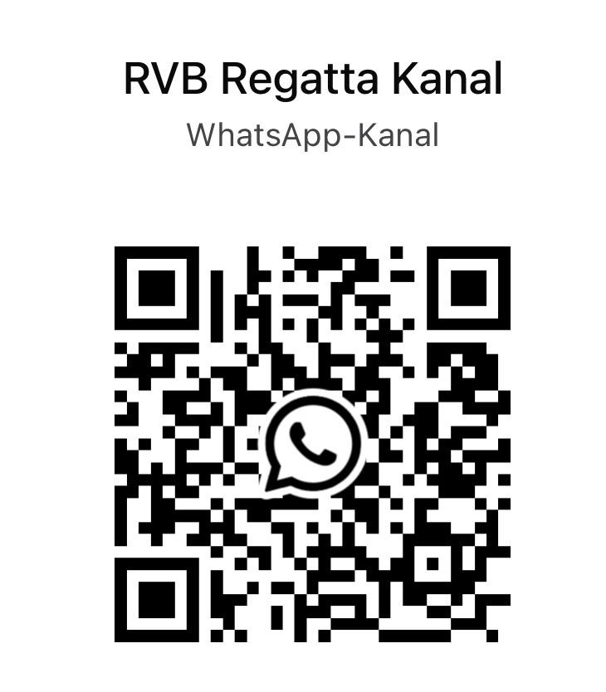
Ausblick 2026
Maßnahmen
Kommunikation
  Intensivere Social Media Präsenz
  Whattsapp Kanal für aktuelle News wie z.B. Segelausschreibungen, Ergebnisse etc.
  Link zum Whatsapp Kanal hier wer
  möchte mit dem Handy abscannen:

Slide 9
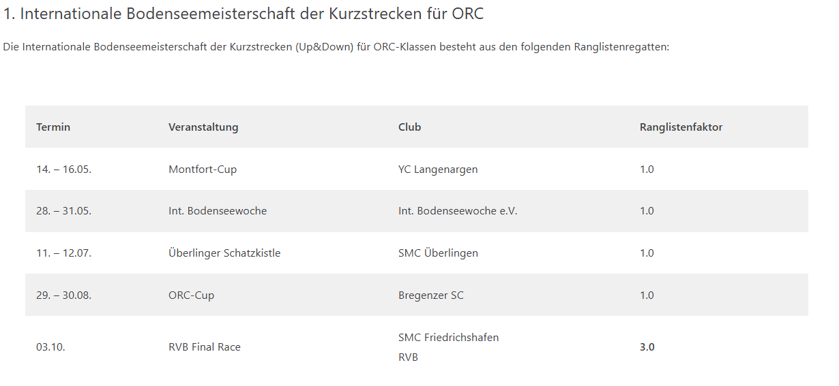
Vorschlag 2026
Bodenseemeisterschaft der Kurzstrecken
Notes:
Ergänzen

Slide 10
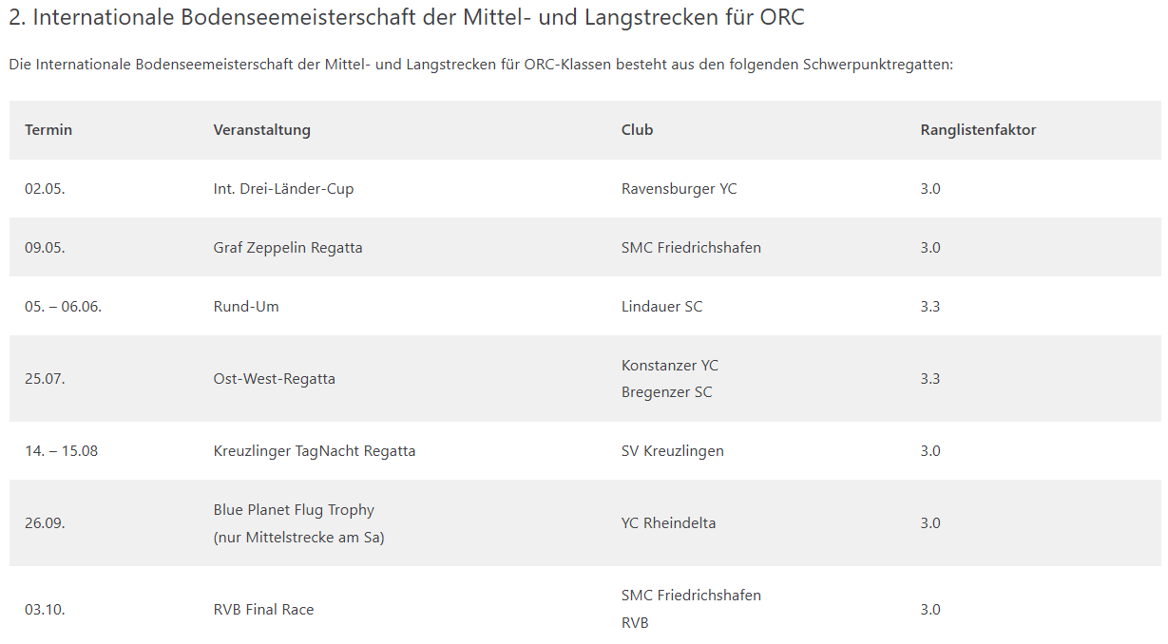
Vorschlag 2026
Bodenseemeisterschaft der Langstrecken
Notes:
Ergänzen

Slide 11
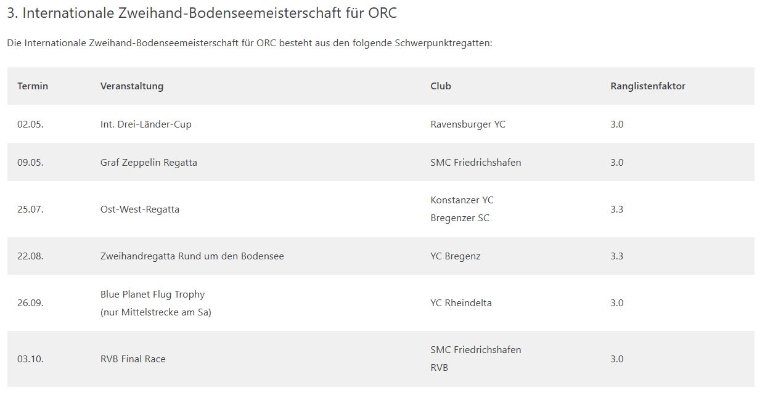
Vorschlag 2026
Zweihand-Bodenseemeisterschaft

Slide 12
Ausblick 2026
Info an alle Vereine zur Wertung
Andreas Wolfram stellt Liste mit Messbriefen aller Bodenseeboote für austragende Vereine zur Verfügung
Betreuung DH/ Langstrecke federführend Heidi Galle
Up&Down und Final Race federführend Bene Höss
Unterstützung manage2sail Auswertung durch Andreas Wolfram
Handout „Abhaltung ORC- Regatten“ an austragende Vereine übermitteln
Notes:
Nur kurz zu Erinnerung…

Slide 13
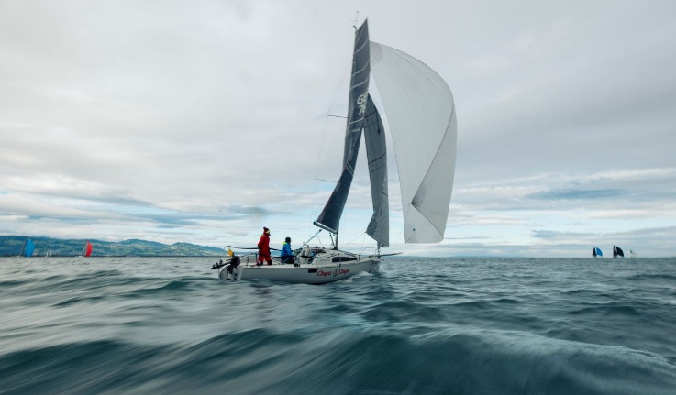
Ausblick Saison 2026
Auswertungen
Kurzstrecke: PCS constructed course
Auswertung nach „eigenem“ berechneten Wind?
Mittel- und Langstrecke sowie Doublehanded
Triple Number, Time on Time „Bodenseespektrum“
(Low: 4-7 Knoten, Medium 7-12 Knoten, Strong: > 12 Knoten)

Slide 14
Ausblick Saison 2026
Auswertungen
Keine gemischten Wertungen von DH und Club-Messbriefen (z.B. bei der DH Rundum)
Sportboot J70 Kalypso | DH | Club |  |  | ORC2 Dehler 33C Boreas | DH | Club
Scoring Option Triple Number | Time On | Time On | Club vs. DH mm:ss / 5h gesegelt |  | Scoring Option | Time On | Time On | Bonus Club vs. DH in sec. / 5h gesegelt
 | Time | Time |  |  |  | Time | Time
Low | 0,7963 | 0,7794 | 5:04 |  | Low | 0,8487 | 0,8512 | -1:15
Medium | 0,9849 | 1,0044 | -6:09 |  | Medium | 1,0502 | 1,0719 | -7:29
High | 1,1022 | 1,1683 | -20:10 |  | High | 1,1481 | 1,1842 | -11:10
Sportboot Bull 7000 Chapu Chapu | DH | Club |  |  | ORC1 C&C30 Cleyne Keyser | DH | Club
Scoring Option | Time On | Time On | Club vs. DH mm:ss / 5h gesegelt |  | Scoring Option | Time On | Time On | Bonus Club vs. DH in sec. / 5h gesegelt
 | Time | Time |  |  |  | Time | Time
Low | 0,8298 | 0,8194 | 3:07 |  | Low | 0,9414 | 0,945 | -2:55
Medium | 1,0273 | 1,0391 | -4:28 |  | Medium | 1,1171 | 1,1627 | -14:19
High | 1,1643 | 1,1955 | -10:38 |  | High | 1,2285 | 1,3179 | -27:11
Sportboot Seascape 27 Julia | DH | Club |  |  | ORC1 SAY 10 ICE | DH | Club
Scoring Option | Time On | Time On | Bonus Club vs. DH in sec. / 5h gesegelt |  | Scoring Option | Time On | Time On | Bonus Club vs. DH in sec. / 5h gesegelt
 | Time | Time |  |  |  | Time | Time
Low | 0,8756 | 0,8683 | 2:11 |  | Low | 1,032 | 1,039 | -3:54
Medium | 1,0746 | 1,0839 | -3:13 |  | Medium | 1,2793 | 1,3119 | -10:13
High | 1,213 | 1,2337 | -7:47 |  | High | 1,459 | 1,5339 | -23:32

Slide 15
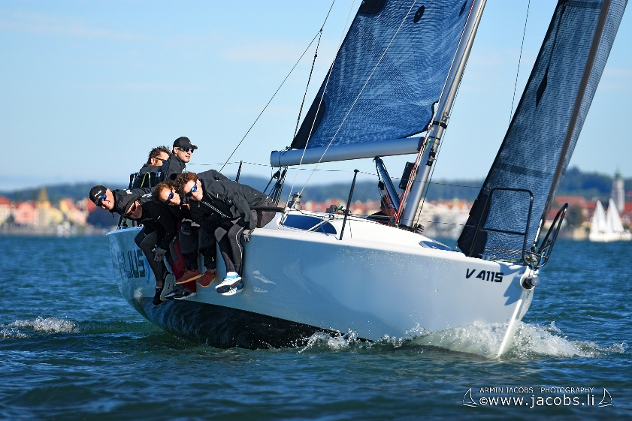
Ausblick Saison 2026
Klasseneinteilung
Wie gehabt nach APH
CDL am Bodensee nicht zielführend
Festlegung Teilungsziffer nach Vorliegen APHs 2026

Slide 16
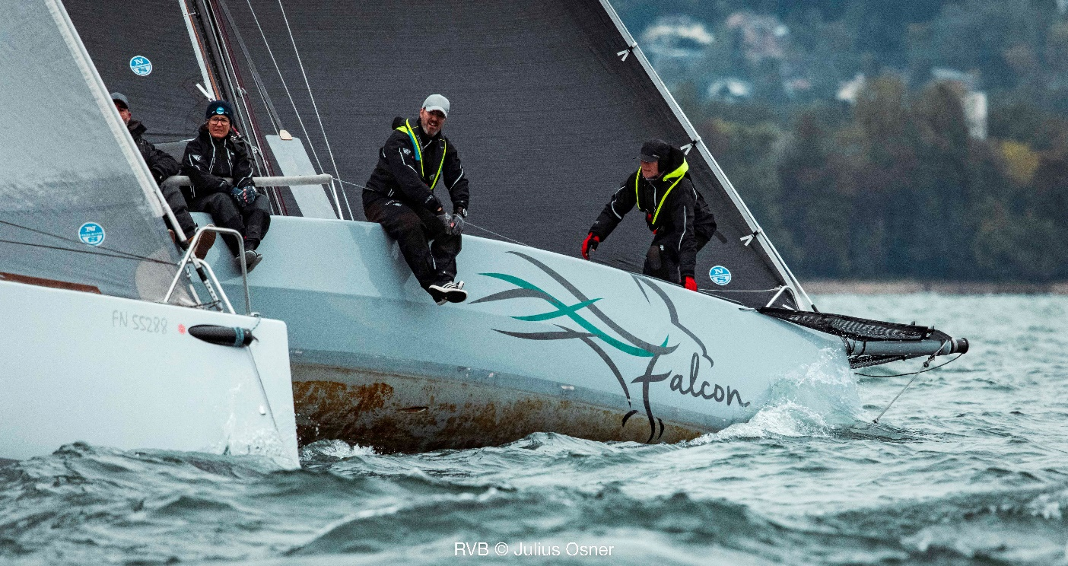
Ausblick Saison 2026
Fotos/ Videos Kooperation mit Julius Osner
geplant:
  OD/ ORC Cup Bregenz
  RVB Final Race
Kooperation mit Vereinen
erforderlich

Slide 17
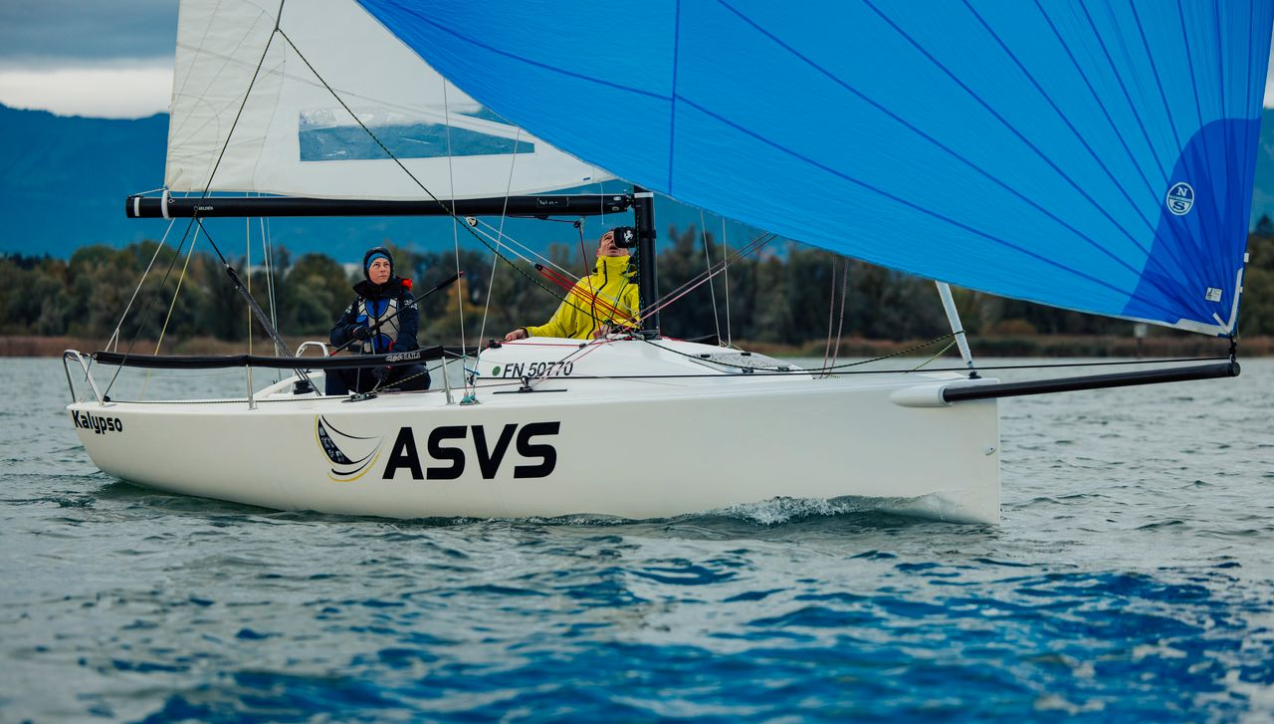
Ausblick Saison 2026
Neues von ORC
Aktuell keine News (Hinweis Ernst Rohner)

Slide 18
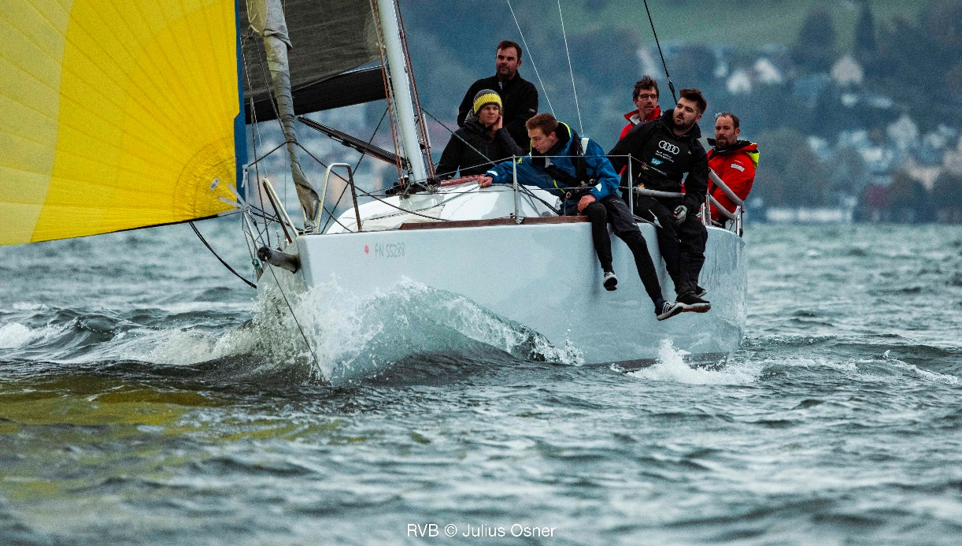
Ausblick Saison 2026
RVB Final Race
3.10.2026 in Friedrichshafen
Welcome am Vorabend im Oktoberfestzelt
1. Start ab 09:05
1 Mittelstrecke + 1 Kurzstrecke
Co-Veranstalter: SMCF
Abendveranstaltung:
Graf Zeppelin Haus,
Friedrichshafen

Slide 19
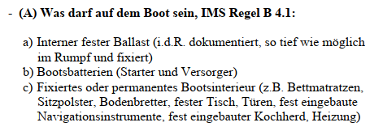
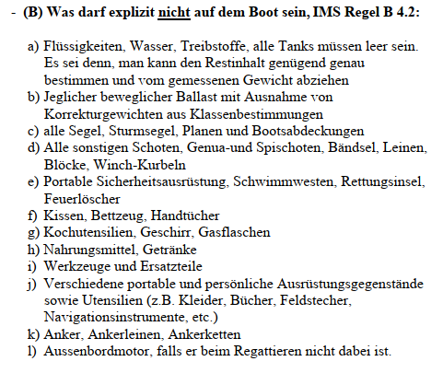
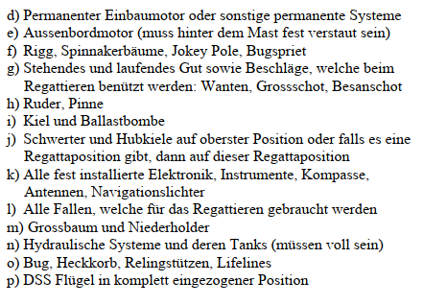
Ausblick Saison 2026
Gewichtsvermessung Anleitung

Slide 20
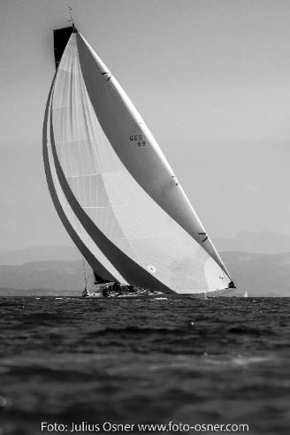
Kassenbericht 2025
Abstimmung Kassenbericht 2025
Abstimmung Entlastung Schatzmeister
Abstimmung Entlastung Vorstand

Slide 21
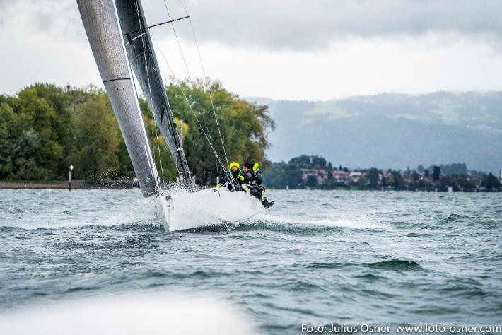
Sponsoring
Sponsoring
Sponsoring Package à 600,-- Euro mit Präsenz auf Website, beim RVB Final Race etc.

Slide 22
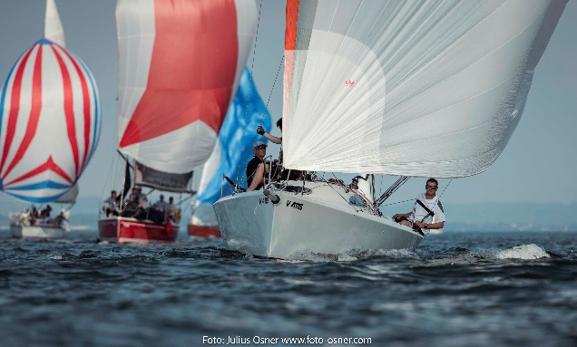
Anpassung Mitgliedsbeitrag
Beschluss JHV 2024 Erhöhung Mitglieds-
beitrag von € 50,-- auf € 70,-- und
in Folgejahren Indexanpassung
gemäß VPI Deutschland
Mitgliedsbeitrag 2026: € 73,00

Slide 23
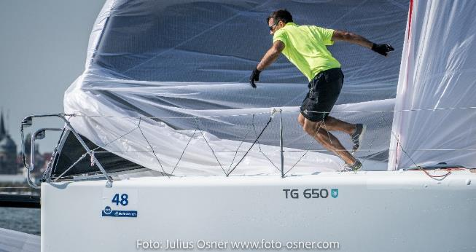
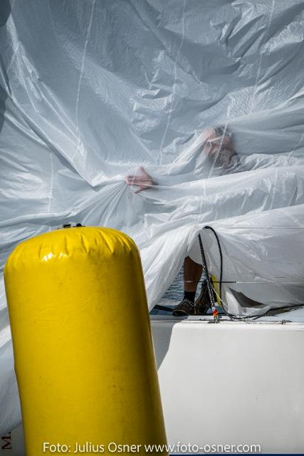
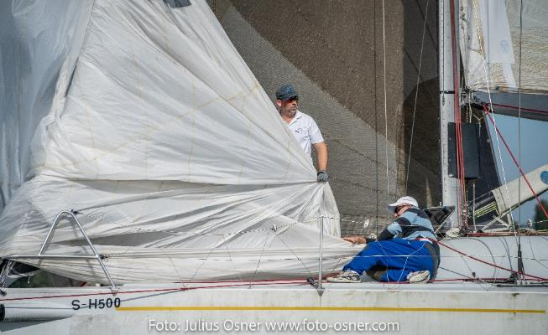
Verschiedenes, Ausklang
…

Slide 24
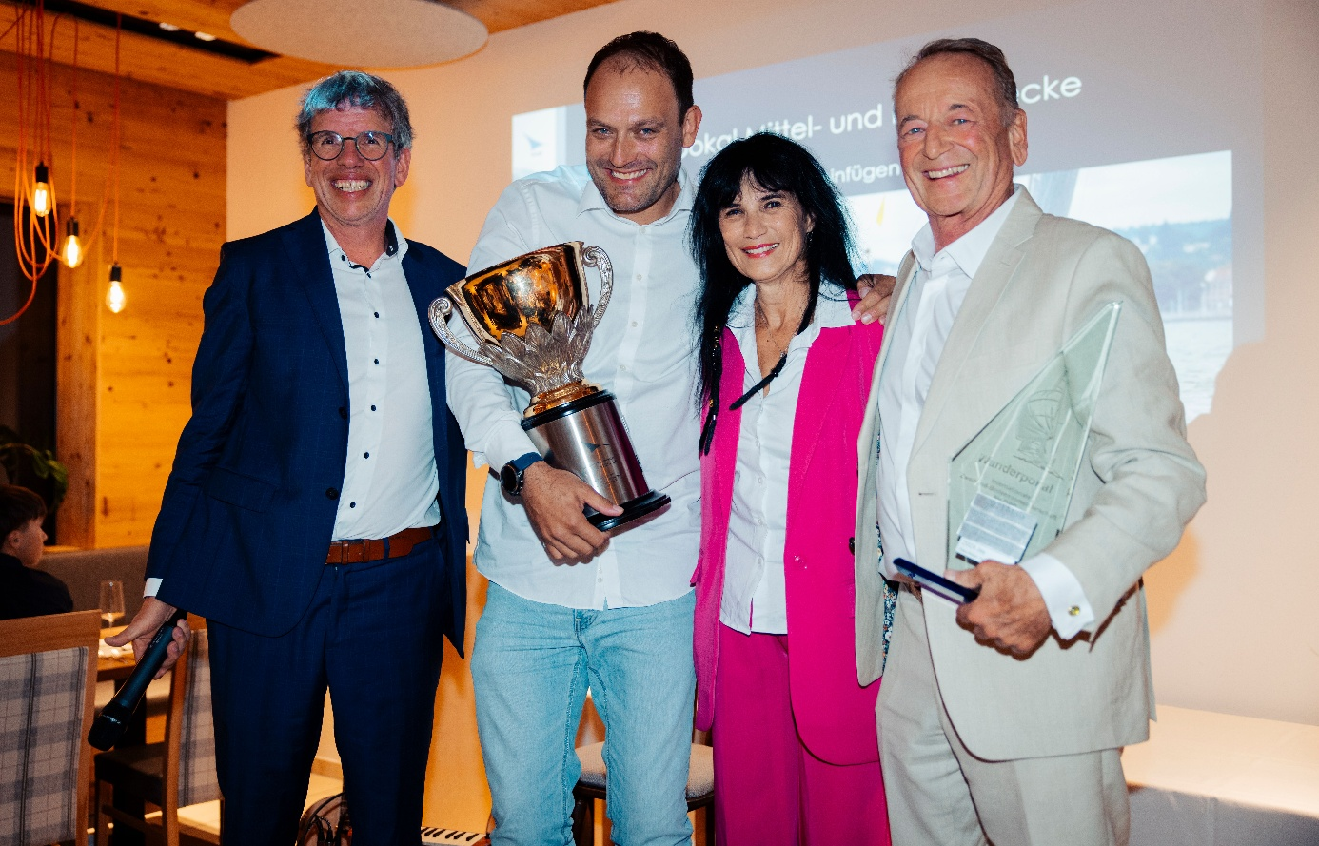
RVB
info@regatta-vereinigung.com
Danke für die Aufmerksamkeit
www.regatta-vereinigung.com
https://www.facebook.com/RegattaVereinigungBodensee/

